Slide 1
EM算法——最大期望算法

Slide 2
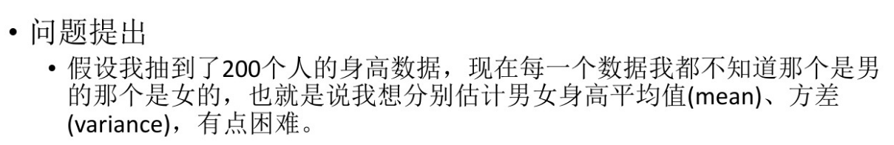
问题的提出
给定一些观察数据y，假设y符合如下的高斯分布
需要求出混合高斯分布的三组参数

Slide 3
问题简化
该混合高斯分布一共有K个分布函数，对于每一个观察到的样本y，如果知道它是属于K中的哪个分布，那么求这些参数就会变得很简单.
假如我们用 来表示这些高斯分布，那么我们的样本集中不仅仅是 ，而是
由于实际问题中我们往往不知道每个y属于哪个分布，我们观察不到z，z是一个隐藏变量.
两种猜测：Y属于哪个分布？ 分布的参数？

Slide 4
食堂的大师傅炒了一份菜，要等分成两份给两个人吃
——显然没有必要拿来天平一点一点的精确的去称分量， 最简单的办法是先随意的把菜分到两个碗中，然后观察是 否一样多，把比较多的那一份取出一点放到另一个碗中， 这个过程一直迭代地执行下去，直到大家看不出两个碗所 容纳的菜有什么分量上的不同为止
EM算法就是这样，假设我们估计知道A和B两个参数，开始状态下二者都是未知的
并且知道了A的信息就可以得到B的信息，反过来知道了B也就得到了A。
可以考虑首先赋予A某种初值，以此得到B的估计值，然后从B的当前值出发，重新估计A的取值，这个过程一直持续到收敛为 止。

Slide 5



EM算法
 最大期望算法（Expectation-maximization
algorithm，又译期望最大化算法）在统计中被 用于寻找，依赖于不可观察的隐性变量的概率 模型中，参数的最大似然估计。
 在统计计算中，最大期望算法是在概率模型中
寻找参数最大似然估计或者最大后验估计的算
法，其中概率模型依赖于无法观测的隐藏变量。

Slide 6


期望值（EXPECTED VALUE)
 在概率和统计学中，一个随机变量的期望 值是变量的输出值乘以其机率的总和，换 句话说，期望值是该变量输出值的平均数
 如果X是在概率空间（Ω, P）中的一个随机
变量，那么它的期望值E[X]的定义是
E[X] = ∫_{Ω}X dP
 _{离散：}
 _{连续：}

Slide 7


最大似然估计
某位同学与一位猎人一起外出打猎，一只野兔 从前方窜过．只听一声枪响，野兔应声到下， 如果要你推测，这一发命中的子弹是谁打的？
——你就会想，只发一枪便打中，由于猎人命 中的概率一般大于这位同学命中的概率，看来 这一枪是猎人射中的

Slide 8
最大似然估计
 假设我们需要调查我们学校的男生和女生的身高分布。 你在校园里随便地活捉了100个男生和100个女生。男 左女右，首先统计抽样得到的100个男生的身高。假设 他们的身高是服从高斯分布的。但是这个分布的均值u 和方差∂²我们不知道，这两个参数就是我们要估计的。 记作θ=[u, ∂]^{T}。
 数学语言：
在学校那么多男生（身高）中，我们独立地按照概率密度 p(x|θ)抽取100了个（身高），组成样本集X，我们想通过样 本集X来估计出未知参数θ。概率密度p(x|θ)我们知道了是高 斯分布N(u,∂)的形式，其中的未知参数是θ=[u, ∂]^{T}。
抽到这100个人的概率：

Slide 9
最大似然估计
 上例中，在学校那么男生中，我一抽就抽到这
100个男生（表示身高），而不是其他人，那 是不是表示在整个学校中，这100个人（的身 高）出现的概率最大啊。
那么这个概率怎么表 示？哦，就是上面那个似然函数L(θ)。
所以， 我们就只需要找到一个参数θ，其对应的似然 函数L(θ)最大，也就是说抽到这100个男生（的身高）概率最大。这个叫做θ的最大似然估计量

Slide 10
最大似然估计

Slide 11
最大似然估计

Slide 12

EXAMPLE
 设某工序生产的产品的不合格率为 p，抽 n个 产品作检验，发现有T个不合格，试求p的极大 似然估计．
分析：设X是抽查一个产品时的不合格个数，则X 服从参数的二点分布b(1,p).抽查n个产品，得样本 X₁,X₂,…X₃，其观察值为x₁,x₂,...,x₃，加入样本有T个 不合格，表示x₁,x₂,...,x₃中有T个取值为1，n-T个取 值为0.按照离散分布场合方法，求p的极大似然估计
10

Slide 14

小结
极大似然估计，只是一种概率论在统计学的应 用，它是参数估计的方法之一。
已知某个随机样本满足某种概率分布，但是其中具体 的参数不清楚，参数估计就是通过若干次试验， 观察其结果，利用结果推出参数的大概值。
最 大似然估计是建立在这样的思想上：已知某个参数能使这个样本出现的概率最大，我们当然不会再去选择其他小概率的样本，所以干脆就把这个参数作为估计的真实值。

Slide 15

最大期望算法
 继续回到身高的例子，我抽到这200个人中， 某些男生和某些女生一见钟情，已经好上了， 怎么着都不愿意分开
这时候，你从这200个人里面随便给我指一个人，我都无法确定这个人是男生还是女生
 也就是说你不知道抽取的那200个人里面的每 一个人到底是从男生的那个身高分布里面抽取 的，还是女生的那个身高分布抽取的。
用数学的语言就是，抽取得到的每个样本都不知道是从哪个分布抽取的。

Slide 16
最大期望算法
 这个时候，对于每一个样本或者你抽取到的人， 就有两个东西需要猜测或者估计的了，一是这个 人是男的还是女的？二是男生和女生对应的身高 的高斯分布的参数是多少？
 只有当我们知道了哪些人属于同一个高斯分布的 时候，我们才能够对这个分布的参数作出靠谱的 预测；
反过来，只有当我们对这两个分布的参数作出了准确的估计的时候，才能知道到底哪些人属于第一个分布，那些人属于第二个分布

Slide 17


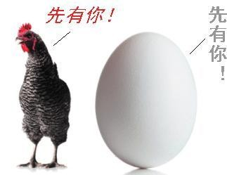
先有鸡还是先有蛋

Slide 18

亲，还记得ppt开始分菜的厨师么？
为了解决这个你依赖我，我依赖你的循环依赖 问题，总得有一方要先打破僵局，说，不管了， 我先随便整一个值出来，看你怎么变，然后我
再根据你的变化调整我的变化，然后如此迭代 着不断互相推导，最终就会收敛到一个解

Slide 19

EM：EXPECTTATION MAXIMIZATION
 依然用身高的例子
 Expectation：我们是先随便猜一下男生（身高）的正态 分布的参数：如均值和方差是多少。例如男生的均值是 1米7，方差是0.1米，然后计算出每个人更可能属于第
一个还是第二个正态分布中的（例如，这个人的身高是
1米8，那很明显，他最大可能属于男生的那个分布）
 Maximization：有了每个人的归属，或者说我们已经大
概地按上面的方法将这200个人分为男生和女生两部分， 我们就可以根据之前说的最大似然那样，通过这些被大
概分为男生的n个人来重新估计第一个分布的参数，女 生的那个分布同样方法重新估计
 这时候，两个分布的概率改变了，那么我们就再需要调
整E步……如此往复，直到参数基本不再发生变化为止

Slide 20

QUESTIONS
 你老迭代迭代的，你咋知道新的参数的估计就
比原来的好啊？
 为什么这种方法行得通呢？
 有没有失效的时候呢？
 什么时候失效呢？
 用到这个方法需要注意什么问题呢？

Slide 21

EM算法推导
 假设我们有一个样本集{x⁽¹⁾,…,x^{(m)}}，包含m个 独立的样本。但每个样本i对应的类别z^{(i)}是未 知的，也即隐含变量。
故我们 需要估计概率模型p(x,z)的参数θ，但是由于里 面包含隐含变量z，所以很难用最大似然求解， 但如果z知道了，那我们就很容易求解了。

Slide 22
EM算法推导
 这里把每个人（样本）的完整描述看做是三元
组y_{i}={x_{i},z_{i1},z_{i2}}，
 x_{i}是第i个样本的观测值
 z_{i1}和z_{i2}表示利用男女哪个高斯分布，隐含变量
z_{ij}在x_{i}由第j个高斯分布产生时值为1，否则
为0 。
例如一个样本的观测值为1.8，来自男生高 斯分布，则样本表示为{1.8, 1, 0}。
即若z_{i1}和z_{i2}的值已知，也就是说每个人我
已经标记为男生或者女生了
20

Slide 23
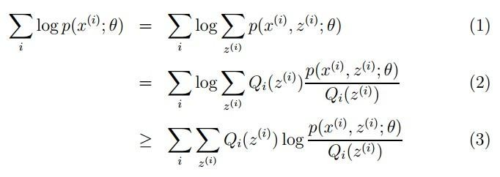
 对于参数估计，我们本质上还是想获得一个使似 然函数最大化的那个参数θ，现在与最大似然不同 的只是似然函数式中多了一个未知的变量z
 也就是说我们的目标是找到适合的θ和z让L(θ)最大

Slide 24
 （1）式最大化，也就是最大化似然函数，但 是可以看到里面有“和的对数”，求导后形式会 非常复杂，所以很难求解得到未知参数z和θ。
 （2）式只是分子分母同乘以一个相等的函数，
还是有“和的对数”啊，还是求解不了
 （3）式变成了“对数的和”，那这样求导就容
易了。我们注意点，还发现等号变成了不等号
为什么能这么变？
Jensen不等式

Slide 25
 Jensen不等式
f凸函数： E[f(X)] >= f(E[X])
f凹函数： E[f(X)] <= f(E[X])
 f(x) = log x, 二次导数为-1/x²<0, 为凹函数
（注意：国内外凹凸函数定义不同，本处采用 国际定义）

Slide 26
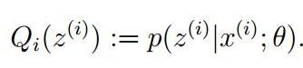
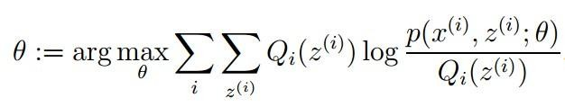
EM算法流程
 E步骤：根据参数初始值或上一次迭代的模型 参数记𝜃^{(𝑛)},来求一个分布q(z)，使得L(q,𝜃)最大 化
 M步骤：固定q(z)，求一个𝜃，记为𝜃^{(𝑛+1)},使得
L(q,𝜃)最大

Slide 27
EM算法缺点
EM主要缺点
收敛速度慢;
算法高度依赖初始值的选择.

Slide 28





PROBLEMS
 局部最优
 收敛速度
怎么解决？

